Slide 1
Математика
ІІІ тиждень
Урок №3

Slide 2
Приготуй Вчись
Робочий зошит
Підручник з математики
Ручку, олівець, лінійку
Читати інструкції уважно і крокувати за ними
Виконувати усні обчислення
Записувати розв’язання задач
Самостійно вести записи

Slide 3
Крок 1 Усний рахунок
3, 5, 4, 7, 10
ЗБІЛЬШ НА 5
ЗБІЛЬШ У
5 РАЗІВ

Slide 4
Крок 2 Приготуйся працювати у зошиті
Запиши дату.
Пропиши число у рядок каліграфічно.
У скільки разів ти можеш збільшити це число?
Виконай обчислення усно.

Slide 5
Крок 3. Робота з підручником
Відкрий підручник на стор.115.
У завданні №1 обери зелений або рожевий стовпчик. Виконай обчислення.
Звіряй відповіді з числами у прямокутнику.
Які числа зайві. Склади з них вираз на множення.
Застосуй переставний закон множення. Запиши.
3, 5, 8, 10, 12, 24

Slide 6

Стоп урок!
Попий води.
Виконай декілька вправ.

Slide 7
Крок 4. Приготуйся креслити
Побудуй у зошиті прямокутник, ширина якого 2 см, а довжина – на 5 см більша.
Пригадай, що таке периметр.
Обчисли периметр прямокутника.

Slide 8
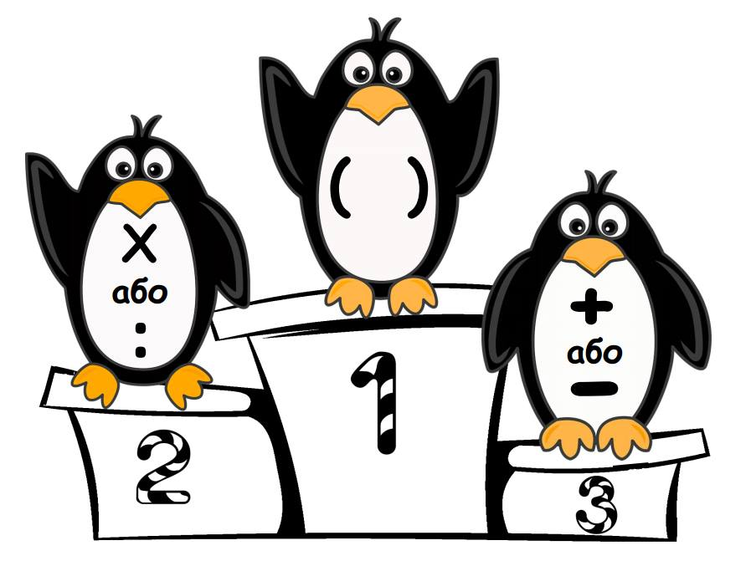
Крок 5. Самостійна робота
Відкрий сторінку 116.
Виконай завдання 8 самостійно.

Slide 9
Урок закінчено!
Дякую за роботу!

